Slide 1
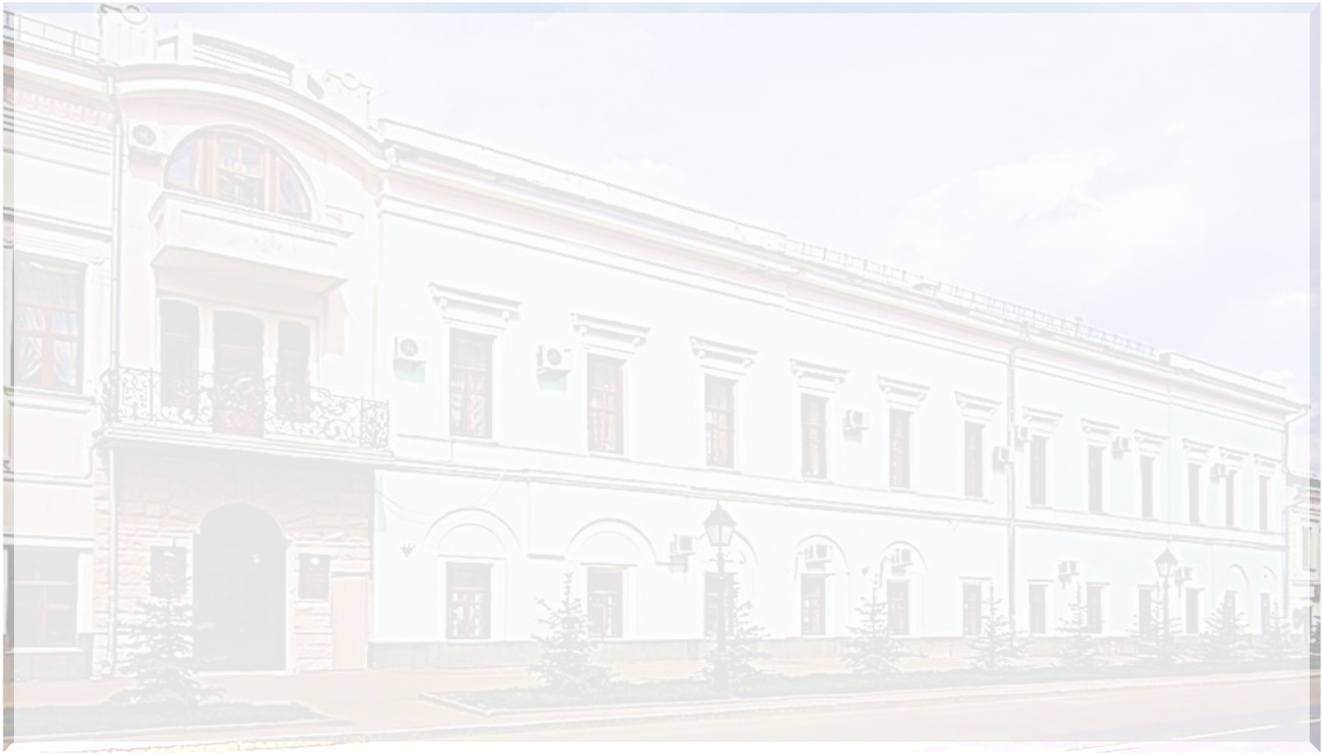
Система выявления и развития молодых талантов в Республике Татарстан
И.Р. Мухаметов,
заместитель министра
образования и науки
Республики Татарстан

Slide 2
Победители и призеры заключительного этапа
олимпиад школьников 2011-2015 г.г. по субъектам РФ
Субъект РФ | Количество победителей и призеров заключительного этапа предметных олимпиад
 | 2011 | 2012 | 2013 | 2014 | 2015 | 2016
Москва | 319 | 330 | 321 | 368 | 583 | 699
Санкт-Петербург | 115 | 139 | 125 | 129 | 219 | 201
Татарстан | 75 | 69 | 76 | 73 | 109 | 141
Московская область | 85 | 78 | 70 | 70 | 83 | 75
Челябинская область | 68 | 53 | 67 | 46 | 67 | 75

Slide 3
Итоги заключительного этапа всероссийской олимпиады школьников
Динамика результативности выступления обучающихся РТ на ЗЭ ВсОШ
№ п\п | Предмет | 2011г. | 2012г. | 2013г. | 2014г. | 2015г. | 2016г.
1 | экология | 12 | 9 | 10 | 14 | 11 | 18
2 | химия | 5 | 7 | 8 | 12 | 12 | 16
3 | математика | 10 | 11 | 10 | 5 | 7 | 13
4 | право | 2 | 2 | 4 | 7 | 14 | 16
5 | биология | 6 | 7 | 4 | 5 | 9 | 11
6 | информатика и ИКТ | 5 | 9 | 5 | 4 | 8 | 9
7 | технология | 4 | 3 | 6 | 1 | 10 | 12
8 | физическая культура | 1 | 2 | 3 | 4 | 13 | 12
9 | обж | 6 | 2 | 2 | 3 | 7 | 11
10 | литература | 3 | 2 | 4 | 2 | 2 | 3
11 | астрономия | 5 | 5 | 2 | 0 | 1 | 3
12 | немецкий язык | 4 | 2 | 4 | 2 | 1 | 1
13 | история | 3 | 2 | 3 | 3 | 1 | 1
14 | физика | 0 | 1 | 2 | 1 | 4 | 3
15 | география | 3 | 1 | 1 | 2 | 2 | 1
16 | экономика | 0 | 1 | 3 | 1 | 2 | 2
17 | русский язык | 2 | 1 | 1 | 1 | 0 | 4
18 | искусство (МХК) | 1 | 2 | 1 | 1 | 2 | 1
19 | английский язык | 0 | 0 | 1 | 4 | 1 | 2
20 | обществознание | 0 | 0 | 1 | 1 | 2 | 2
21 | французский язык | 2 | 0 | 1 | 0 | 0 | 0
 | Итого | 74 | 69 | 76 | 73 | 109 | 141

Slide 4
Количество победителей и призеров
Всероссийская олимпиада школьников
Международная олимпиада школьников

Slide 5
Лучшие команды школьников РТ на заключительном этапе Всероссийской олимпиады (2015/2016 уч.год)
- Экология - 18 призовых мест
- Математика - 13 призовых мест
- Химия - 16 призовых мест
- Право - 16 призовых мест
- Технология - 12 призовых мест
- Основы безопасности жизнедеятельности - 11 призовых мест
- Информатика - 8 призовых мест

Slide 6
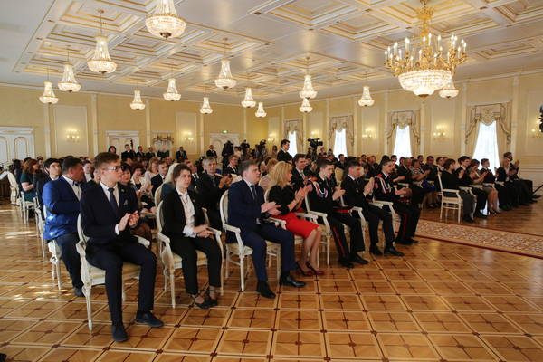
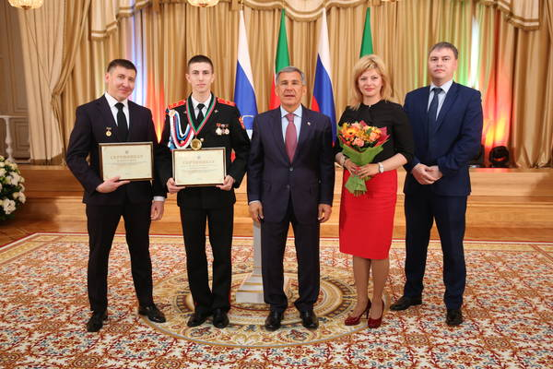
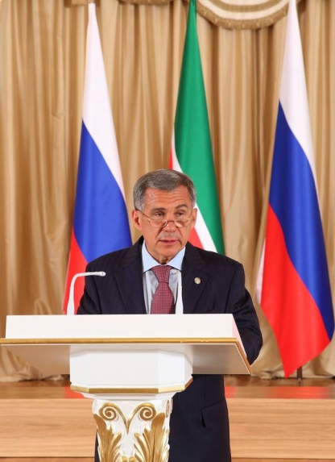
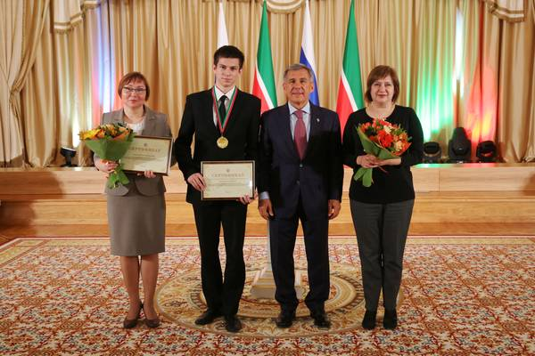
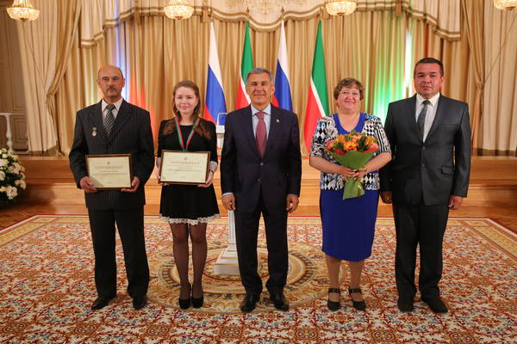
Торжественная церемония чествования победителей и призеров Всероссийской олимпиады школьников

Slide 7
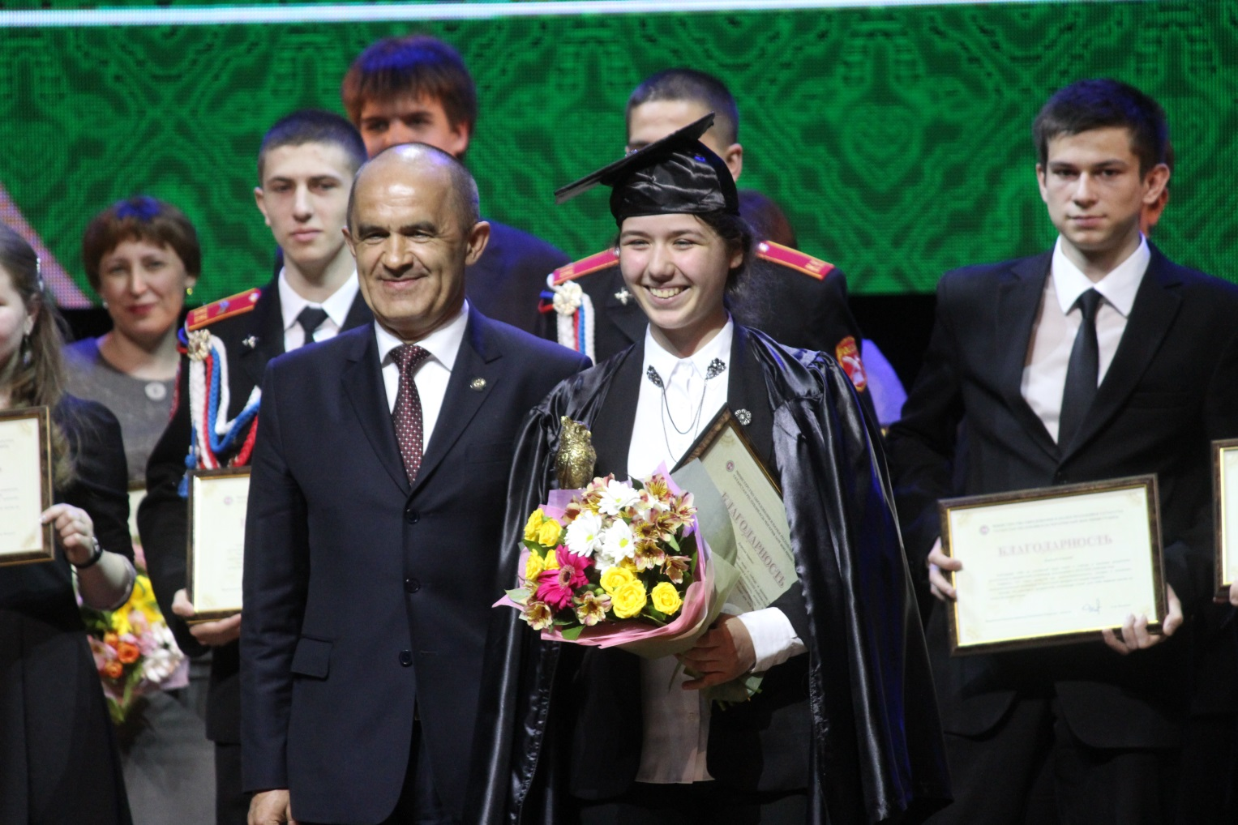
«Ученик года Республики Татарстан – 2016»

Slide 8
Победители международных олимпиад (2015/2016 уч.год)
Курамшин Булат – золото, 50 Международная Менделеевская олимпиада школьников по химии, г.Москва
Золото, Международная олимпиада школьников по химии, г.Тбилиси
Гизатуллин Амир – золото, 50 Международная Менделеевская олимпиада школьников по химии, г.Москва
Бронза, 9 Международная олимпиада школьников и студентов по химии, г.Тегеран
Никоноров Игорь - диплом 2 степени, XIX Открытая олимпиада Центральной России – LIII Олимпиада ННЦ по астрономии и физике космоса
Крикун Александр – диплом 3 степени, XIX Открытая олимпиада Центральной России – LIII Олимпиада ННЦ по астрономии и физике космоса
Сахабиев Асхат – бронза, 18 Международная олимпиада школьников по информатике, г.Казань

Slide 9
Победители международных олимпиад (2015/2016 уч.год)
Садыков Дмитрий – абсолютный победитель в старшей лиге, 23 Международная олимпиада школьников по математике, физике, химии и информатике «Туймаада»
Галимова Рената – диплом 1 степени, 23 Международная олимпиада школьников по математике, физике, химии и информатике «Туймаада»
Качмаржик Александр – диплом 2 степени, 23 Международная олимпиада школьников по математике, физике, химии и информатике «Туймаада»
Сидоров Илья – диплом 3 степени, 23 Международная олимпиада школьников по математике, физике, химии и информатике «Туймаада»
Дьяконов Константин – диплом 3 степени, 23 Международная олимпиада школьников по математике, физике, химии и информатике «Туймаада»
Габидуллина Гузель – победитель Международной олимпиады по русскому языку для учащихся школ с родным (нерусским) языком обучения

Slide 10
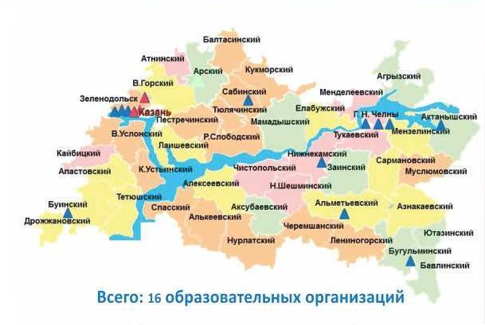
Сеть специализированных образовательных организаций для одаренных школьников интернатного типа

Slide 11
Казанская агломерация
Гимназия-интернат №4 г.Казани
Лицей-интернат №2 г.Казани
Лицей-интернат №7 г.Казани
IT-лицей К(П)ФУ
Лицей Иннополис
Инженерный лицей-интернат при КГТУ имени Туполева
Химический лицей-интернат им. Кирпичникова при КГТУ

Slide 12
Набережночелнинская агломерация
Гуманитарная гимназия-интернат для одаренных детей Актанышского района
Лицей-интернат инновационных технологий №36 г.Набережные Челны
Лицей-интернат №79 г.Набережные Челны
Лицей-интернат №84 им.Гали Акыша г.Набережные Челны
Лицей-интернат №24 г.Нижнекамск

Slide 13
Предволжская экономическая зона
- Лицей-интернат Буинского района
Юго-Восточная экономическая зона
- Лицей-интернат №1 г.Альметьевск
- Лицей-интернат Бугульминского района
Предкамская экономическая зона
Педагогические классы при ГАОУ СПО «Арский педагогический колледж им. Г. Тукая»
Средняя общеобразовательная школа-интернат с углубленным изучением отдельных предметов для одаренных детей Сабинского района

Slide 14
В образовательной сети республики функционируют:
школы – центры компетенции в электронном образовании – 54
школы «Интел» - 5
школы «РОСНАНО» - 7
школы «СМАРТ» - 1
школы «Превосходства»(Сингапур) – 54
- школы с IT- классами – 38
- школы с геологическими классами – 37

Slide 15
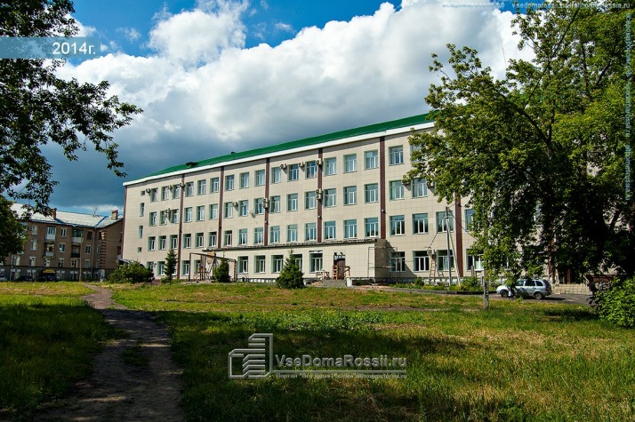
Государственное автономное учреждение «Республиканский олимпиадный центр»

Slide 16
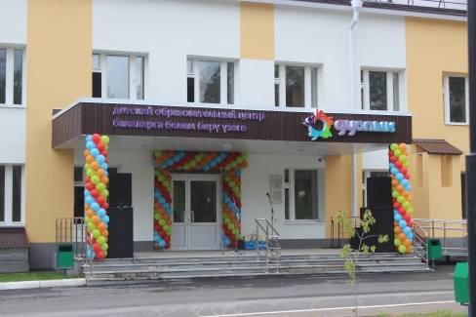
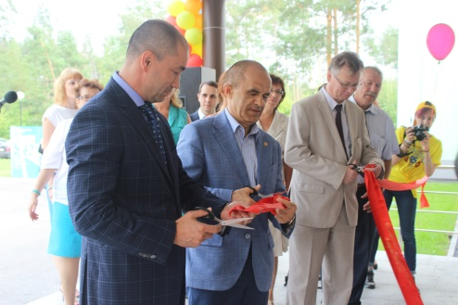
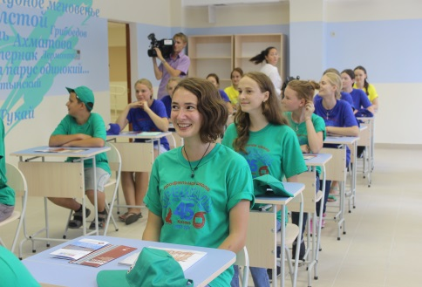
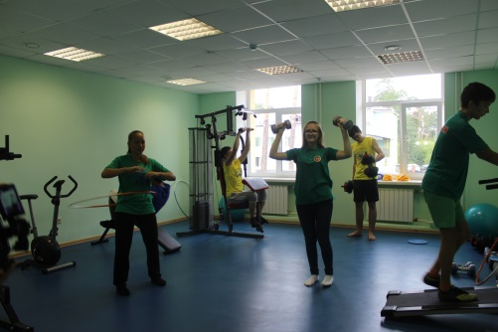
Оздоровительный образовательный круглогодичный центр «Дуслык»
Организован путем кластерного подхода по принципу
«Все в одном месте»
Современный оборудованный учебный корпус, способный принимать профильные смены различной предметной направленности и специфики с химической, физической лабораторией, компьютерным классом, медицинским блоком, тренажерным залом
16

Slide 17
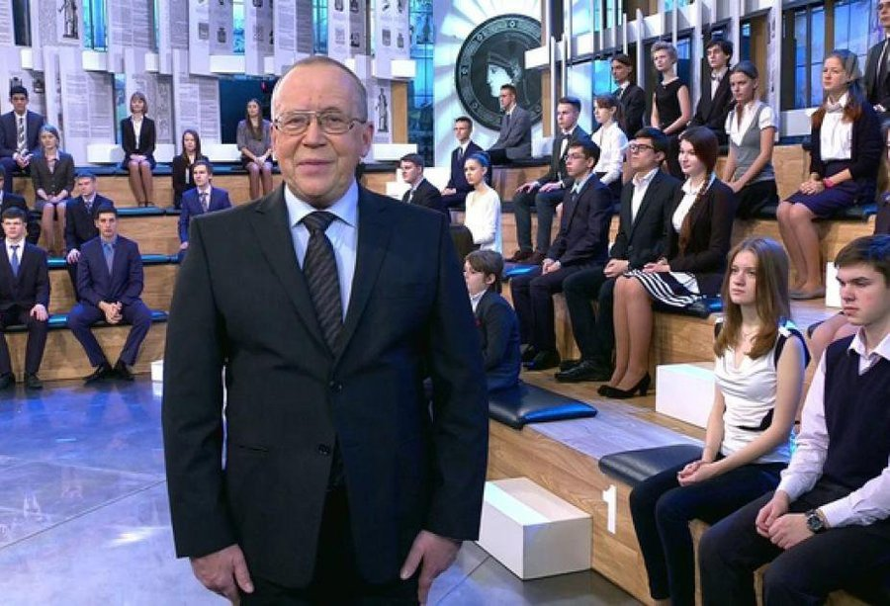
Телеигра «Умники и умницы» (с 2014 года)
17

Slide 18
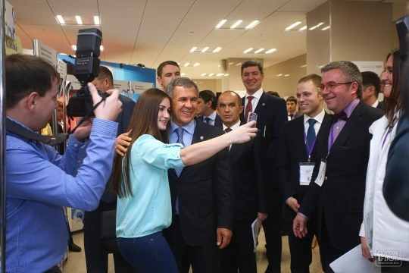
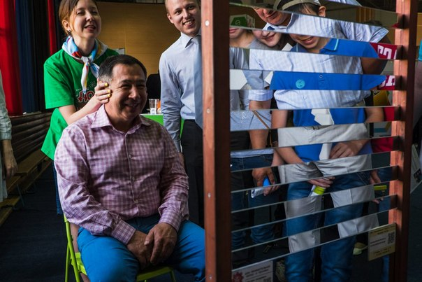
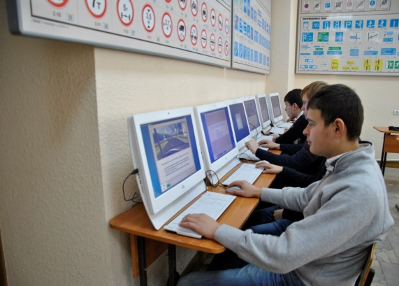
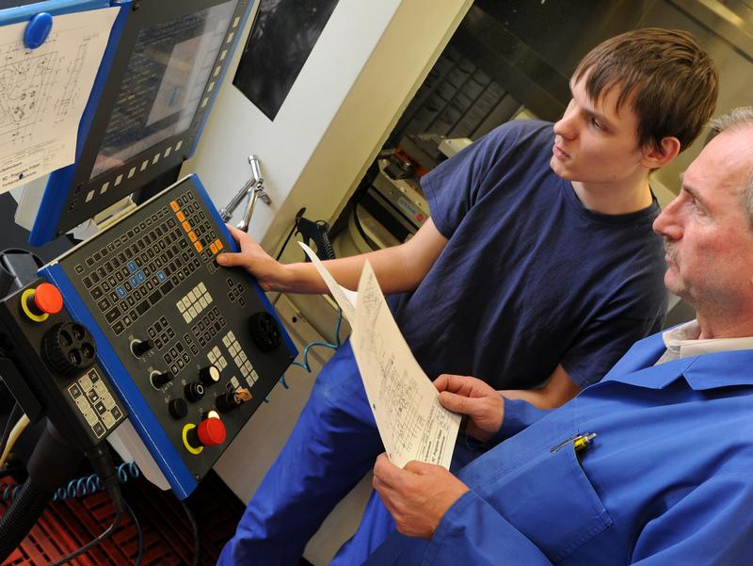
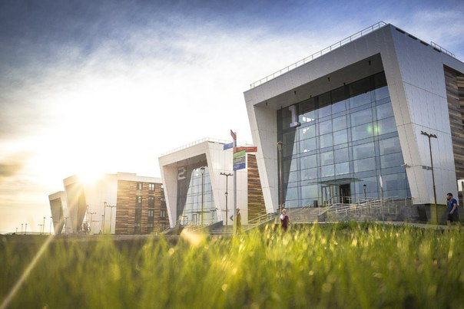
Государственная программа
«Стратегическое управление талантами
в Республике Татарстан на 2015-2020 гг.»

Slide 19
Предприятия - партнеры
Открытые акционерные общества «КАМАЗ», «Танеко», «ТАТНЕФТЬ», «Туполев», «АйСиЭл-КПО ВС», «Элекон», «Таттелеком», «Аэропорт «Бигишево», КВЗ, «Азнакаевский завод Нефтемаш», «Алексеевскдорстрой», «Альметьевский завод Радиоприбор», «Балтаси Агрохимсервис», «Бугульминский электронасосный завод», «Зеленодольский фанерный завод», «Мамадышское автотранспортное предприятие», «Нурлатские тепловые сети»
Закрытые акционерные общества «Актанышский агрегатный завод», «Стройсервис», «ЭНИКС» «Радиокомпания Вектор», «Кулонстрой»
19

Slide 20
Системные мероприятия по работе
с одаренными детьми и их наставниками
Летние профильные школы для одаренных детей
№ п/п | Наименование смены | Количество участников
1 | Республиканская филологическая профильная смена | 100
2 | Республиканский лингвистический (англо-американский) лагерь | 100
3 | Республиканский лагерь юных экологов-биологов «Биосфера» | 100
4 | Республиканская геологическая профильная смена | 100
5 | Республиканская историко-обществоведческая профильная смена | 80
6 | Летняя химическая школа старшеклассников «Орбиталь» | 80
7 | Республиканская компьютерная школа «Интеллект» | 100
8 | Физико-математическая смена для учащихся 6-9 классов | 200
9 | Профильная смена «Лига IQ. Юные физики» | 100
 | Итого | 950
20

Slide 21
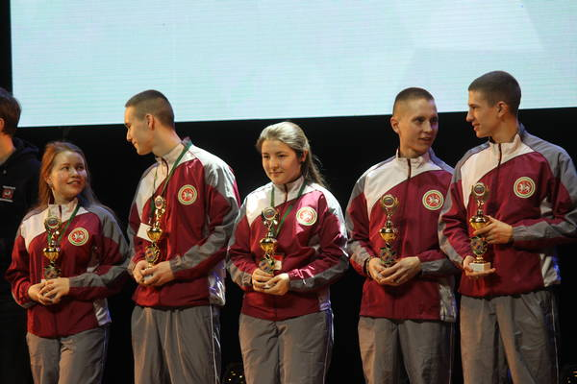
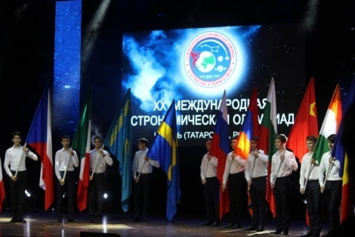
Олимпиады, турниры всероссийского
и международного уровней 2015, 2016 г.г.
Заключительный этап всероссийской олимпиады школьников по физической культуре и математике (2015 г.), по ОБЖ и информатике (2016 г.)
Международный астрофизический турнир (2015 г.)
Международная астрономическая олимпиада (2016 г.)
Международная олимпиада по информатике (2016 г.)
21

Slide 22
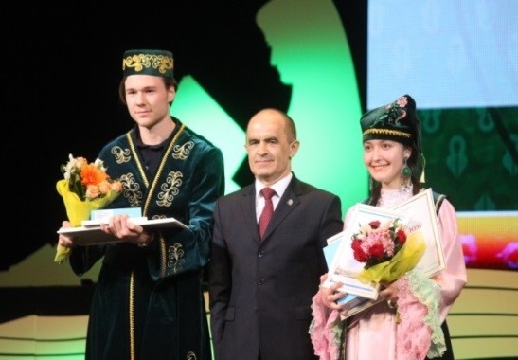
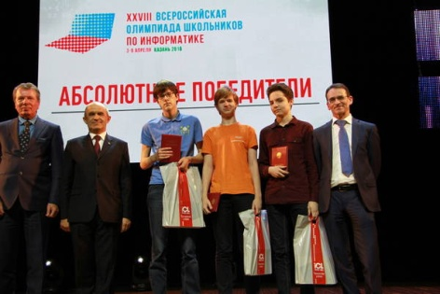
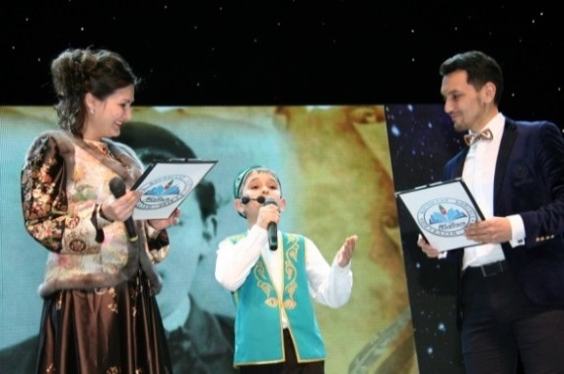
Олимпиады, турниры всероссийского
и международного уровней
Международная олимпиада по русскому языку для школ с родным (нерусским) языком обучения (с 2014 г.)
Международная олимпиада по татарскому языку ( с 2012 г.)
Международная естественно-научная проектная олимпиада «АЧЫЛЫШ» (математика, физика, химия) (2017 г.)
22

Slide 23
Грантовая поддержка педагогов (2015-2016 уч.год)
«Наш новый учитель» (300)
«Лучший директор школы» (20)
«Лучший методист» (300)
«Успешная школа» (21)
Поддержка общеобразовательных организаций Республики Татарстан, имеющих интернат для одаренных детей (13)
23

Slide 24
СПАСИБО ЗА ВНИМАНИЕ!

